Slide 1
CSS layouts: Box model
Лиляна видева, 61887

Slide 2
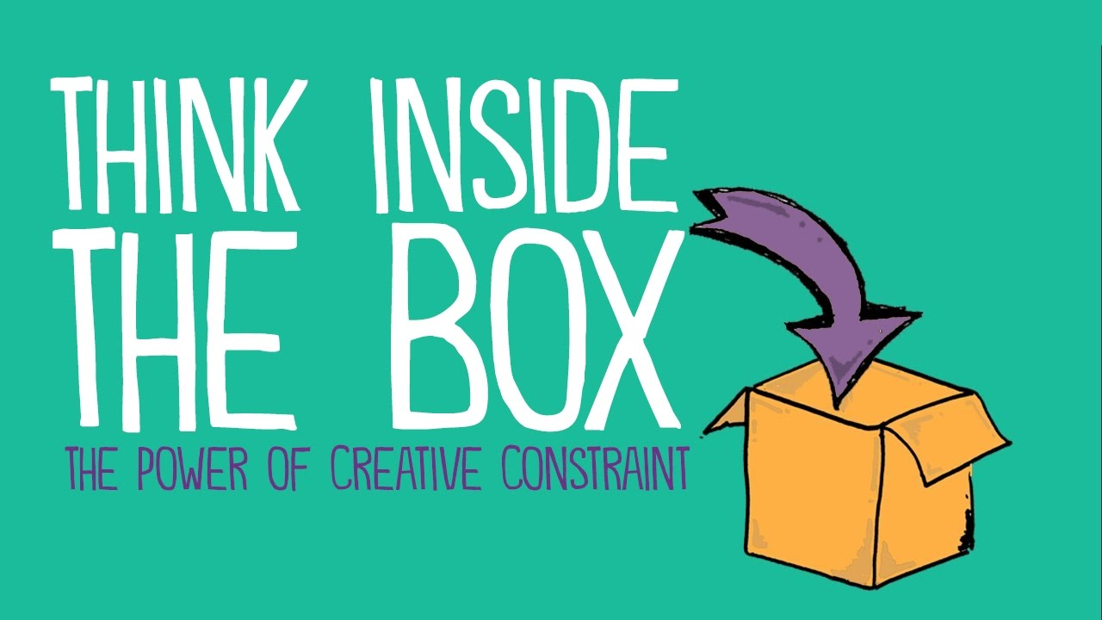

Slide 3

Съдържание
Display
Box Model
Content
Padding
Border
Margin
Box sizing

Slide 4
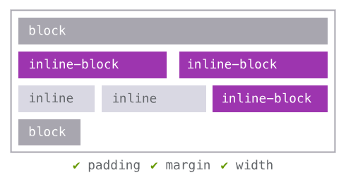
Display
Block
Inline
Inline-block
None

Slide 5
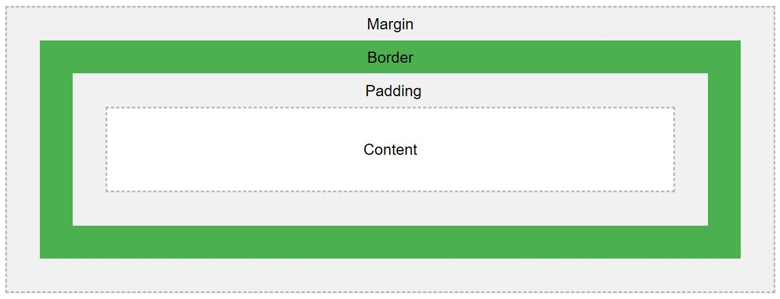
Box Model

Slide 6

Content
Width
Height

Slide 7

Directions

Slide 8

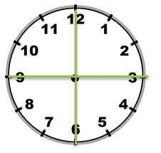
Padding
padding:
с 1 параметър
с 2 параметъра
с 3 параметъра
с 4 параметъра

Slide 9
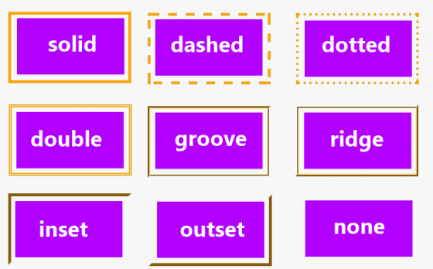
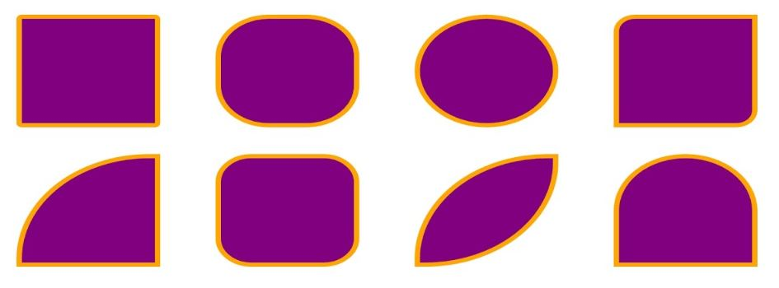
Border
border: {width style color}
border-width
Border-bottom-width
border-style
border-color
border-radius
border-top-right-radius

Slide 10
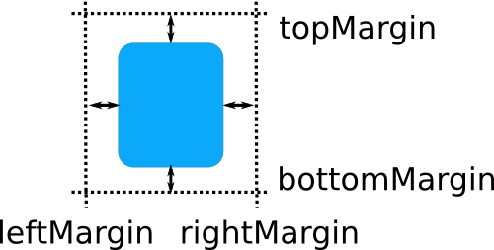

Margin
margin-top
margin-bottom
margin-right
margin-left

Slide 11
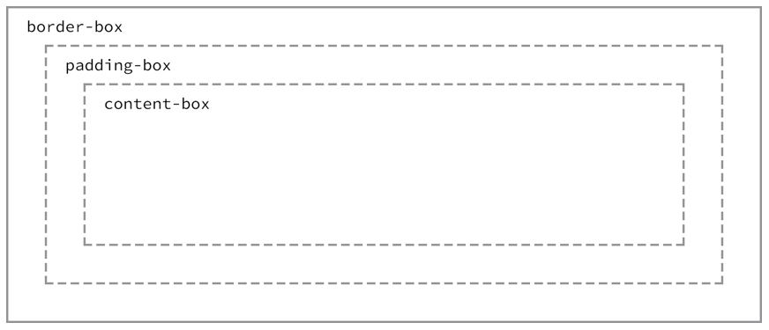
Box Sizing

Slide 12
Content-box
Стойност по подразбиране
Обща ширина на елемента:
margin-left + border-left + padding-left + width + padding-right + border-right + margin-right
Обща височина на елемента:
margin-top + border-top + padding-top + height + padding-bottom + border-bottom + margin-bottom

Slide 13

Padding-box
Вътрешното отстояние е включено в ширината и височината на елемента
Обща ширина на елемента:
margin-left + border-left + width + border-right + margin-right
Обща височина на елемента:
margin-top + border-top + height + border-bottom + margin-bottom
Не трябва да се използва!!!

Slide 14

Border-box
Вътрешното отстояние и границите са включени в ширината и височината на елемента
Обща ширина на елемента:
margin-left + width + margin-right
Обща височина на елемента:
margin-top + height + margin-bottom
Най-подходящата за употреба

Slide 15


